Slide 1
科研創業計畫
114年第2梯次計畫徵案說明會
114.02

Slide 2
大綱
科研創業推動作法及架構
徵件流程&徵案說明
計畫平台操作說明
學研新創生態系推動作法&銜接機制說明

Slide 3
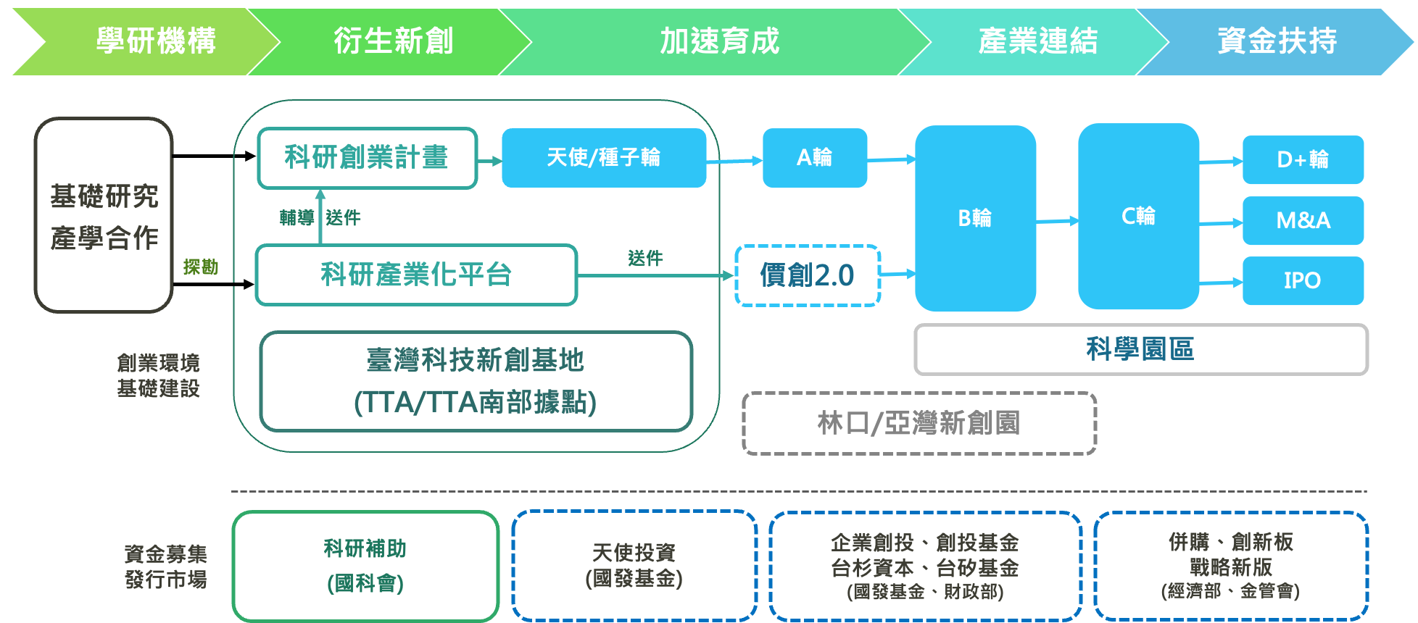
學研新創生態系推動作法
國科會定位為科技新創之最上游，著重於轉化科研成果衍生新創及早期育成
育成之科技新創後續串接經濟部、國發會及金管會等相關部會新創資源，接棒協力扶植新創成長
科研成果產業化平台
3
Notes:
聚焦前端科研新創育成，串接跨部會新創資源
加速臺灣科技新創基地(TTA)數位轉型，建立各式專家、業師、國際交流空間與機會，協助學研新創鏈結國際及資源
打造TTA 南部據點，帶動區域新創國際發展

Slide 4


科研創業推動作法
科創計畫採階段式育成學界潛力新創案源，成立衍生新創公司(前)後銜接經濟部接棒育成，跨部會加大力道，協助學研新創
各階段育成目標
跨部會 銜接
高成長潛力 個案加值
國科會孵化之衍生新創公司，建立機制經濟部接棒育成
完成首次募資
(Angel R)
拔尖案
場域驗證 獲利模式
遴選數案重點加速，補助以1,500萬為原則
聚焦於已完成商業原型試製(量產)，一年內需成立衍生新創公司進入市場
市場需求
驗證
萌芽案
團隊組成 原型製作
選拔潛力個案
完成商業化原型
每年2梯次，規模以800萬為原則，著重技術驗證及原型開發，持續孵化衍生新創及技術商化可行性
(POC)
潛力案源
智財評估 市場應用
各校探勘育成 潛力案源
各科產平台專責人力，每年探勘潛力技術
4

Slide 5

計畫推動架構
計畫目的：
將具原創性且有重大商業潛能之科研成果推展至市場，提升研發成果商業化之可行性，以達成衍生新創公司或銜接跨部會新創資源接棒育成之目的；徵求符合政府產業創新政策推動方向且為破壞式創新技術之創業計畫。
二 提案單位：以科研成果產業化平台之執行機構為提案單位
三 計畫執行期間：
本計畫每次補助期間原則上不超過1年。若計畫內容包含多年期發展規劃，申請機構應於構想書中提出說明做為審查參考
申請須繳件文件：以紙本公函檢附申請資料（含電子檔）
(１)個案構想書，含經費查核點及智財清單
(２)補助科研創業計畫資訊切結書
(３)拔尖案：投資方評估報告、CEO/COO人選簡歷、 已向執行機構提出技術作價申請之證明文件及智財清單
(4)計畫申請名冊 (科產平台繳交)
(5)輔導推薦表(科產平台繳交，含校內初審委員名冊)
核定補助
科研創業計畫
科創推動辦公室
萌芽案
拔尖案
培育輔導
衍生新創
持續追蹤
績效查核輔導管考
科研成果
產業化平台
跨校提案
平台初審

Slide 6
徵件流程說明
徵件公告
02/17
各校探勘育成潛力案源
潛力案源
各平台專責人力每年探勘潛力技術，
經「科研成果產業化平台」初審評估推薦者，為潛力案源
03/17
徵件截止
商業開發培訓營(書審通過團隊必須參與)
3月下旬
~4月中旬
第一階段
書面審查
評估團隊 (1)原創性技術之可行性驗證(含專利評估)
(2)產品市場供應鏈上下游分析與商品化
(3)團隊創業熱情與承諾、組成完整性、執行力
(4)經費編列與目標達成性
(5)確認產品或商業模式、出場條件等項目
商業培訓
執行中科研創業計畫之萌芽案，若因商化期程及市場機會對接之需求，可申請延續案，經委員及計畫辦公室推薦後，可免初審，以提升新創研發成果落地之可行性
04/27-29
5月初~
5月底
第二階段
會議審查
萌芽案
選拔潛力個案完成商業化進程
拔尖案
挹注高成長潛力個案重點加速
6月初
細部計畫書審查
6月中旬~
6月下旬
每年2梯次進入第二階段實質審查通過後確認補助名單
確認補助個案名單

Slide 7


徵案說明(1/7)
計畫目標
將具原創性且有重大商業潛能之科研成果推展至市場，提升研發成果商業化之可行性，達成衍生新創公司或銜接跨部會新創資源接棒育成之目的
申請機構
本會「科研成果產業化平台」之執行機構為提案申請單位
其他符合本會補助專題研究計畫作業要點第二點規定之本會受補助單位，請透過各科研成果產業化平台進行提案申請
曾向(含申請中)政府提出補助以成立新創公司為結案條件或補助新創技術商業化為目標之計畫申請者，個案主持人須據實揭露。
主持人資格
符合國科會補助專題研究計畫作業要點之計畫主持人、共同主持人資格或申請機構借調自研究法人之副研究員級以上人員；若為研究法人借調人員，須專職擔任
收件期程
114年2月17號至114年3月17號止

Slide 8

徵案說明(2/7)
申請方式
申請案須經科研成果產業化平台初審機制篩選、輔導後推薦申請
各科研成果產業化平台於期限內(以各校函文發文日期為準)，檢附相關申請資料(含電子檔)，以紙本公文函送本會提出申請，逾期或資料不全經通知未於期限內補正者，不予受理
計畫主持人需至本計畫平台填寫申請資料，並於申請截止日前上傳所需文件 (平台網址： https://tgp.stpi.narl.org.tw/login )
※計畫構想書範本請務必下載最新版本，並不得任意刪減範本所列應填項目，若有缺漏將視為資料不全
補助類別&經費額度
補助類別 | 補助對象說明 | 補助經費
萌芽案 | 具商業潛能之科研成果，已有初步商業構想，目標為驗證市場需求建立可行商業模式，並完成商業化原型 | 申請額度以新臺幣800萬元為原則
拔尖案 | 同一技術曾執行萌芽案績效良好或經科研產業化平台評估具重大發展潛力者，或經科研成果產業化平台內部種子案評估具重大發展潛力者，並應提出合格投資方評估報告及適任未來新創公司 CEO/COO 人選及創業所需運用智財權已向執行機構提出技術作價申請之證明文件和智財清單始得提出申請 | 申請額度以新臺幣1,500萬元為原則
種子案 | 具商業潛能之科研成果，商業規劃及構想尚未完備但具育成潛力，經委員審查推薦者 | 以50萬元為限

Slide 9
徵案說明(3/7)
其它注意事項
各科研成果產業化平台於送件申請前，應請個案執行機構：
  完成內部技術作價流程圖及相關衍生新創法規之公告。
  若有智財共有或運用他人之情形，應取得通過補助個案需運用智財權所有發明人之權益分配協議，及共有單位或他人之智財協議(包含同意由執行機構統籌處理技術作價、在執行機構技術股分配比例內約定雙方技術股占比等)，並提出證明文件，於個案出場時依前揭協議進行技術股分配事宜。
  若主持人已有衍生新創公司成立或已有技術移轉至其他公司，請釐清本次申請技術與該公司或被移轉技術間之關連性及權利義務關係。
Notes:
(初次提出申請案之申請機構，確有困難而無法提出技術作價申請證明文件者，得敘明原因及預計完成時間，報請本會同意後另予限期補件)

Slide 10
徵案說明(4/7)
其它注意事項
經審查獲補助之科創計畫個案於成立衍生新創公司時，執行機構需配合下列原則進行技術作價程序：
  進行授權條件確認前之相關審查階段時，須提供相關審議及授權條件之文件予計畫辦公室檢視。
  於審查規定期程內完成授權條件之確認(包含創業所需智財授權/再授權範圍與條件、執行機構及團隊技術股分配比例、未來人員借調及兼職事宜、原則不占新創公司董監事席次等，並符合本會相關規定與分配原則)，並提出相關證明文件。
  科創團隊所屬執行機構技術股分配，以技術作價投資新創公司時，取得之技術股股份總數之6%為原則。但提供個案所需客製化輔導服務者，取得之技術股股份，得敘明相關輔導內容與規劃，經本會同意後，最高得占技術股股份總數之16%。
  執行機構應配合於審查規定期程內，依簽約擷取條件、經費撥款或增訂查核點等管考程序，完成「科創計畫衍生新創協議書」之簽署，並提出證明文件。
個案規劃運用於創業之技術，須為可經驗證其創新應用可行性之研發成果。
創業所需之智財，若有共有或運用他人等樣態，須檢附已完成執行機構間簽署授權使用於申請本計畫之相關證明文件，若獲擷取，須於簽約前檢附個案需運用智財權所有發明人之權益分配協議，及共有單位或他人之智財協議。
Notes:
(初次提出申請案之申請機構，確有困難而無法提出技術作價申請證明文件者，得敘明原因及預計完成時間，報請本會同意後另予限期補件)

Slide 11
徵案說明(5/7)
其它注意事項
未獲推薦之個案，經審查委員認定為原創性之重大研發成果者，本計畫鼓勵後續再次申請，請「科研成果產業化平台」依據審查意見持續輔導，亦可接續適當之相關創業資源。
申請經費請依國科會「補助科研創業計畫作業要點補助」第6點規定之補助項目及標準，做合理編列。補助項目經費之流用，均應事先報經本會同意。
  原則不予編列研究設備費，特案需求經審查例外同意編列。
  國外差旅費：限與本計畫商業發展有關之赴國外差旅費，相關國外差旅之規劃需列為計畫查核點項目。
  計畫主持人執行本計畫，應依補助用途支用，並對各項支出所提出支用單據之支付事實真實性負責，如有不實應負相關責任。

Slide 12
徵案說明(6/7)
其它注意事項
獲補助之萌芽案須在3個月內聘任一位專職或兼職的商業規劃人員，方同意撥付第2期款，期末需有明確的商業規劃及商業計劃書供查核。
獲補助之拔尖案需在3個月內專職聘任具相關產業經營管理經驗之執行長或營運長，且簽訂co-founder agreement，並函送證明文件報國科會備查，並需於計畫期中審查時需提出商業規劃及募資規劃，與聘任之執行長或營運長表現共同列為審查重點，期中審查通過方同意撥付第2期款。
申請本計畫時即同意計畫主持人於本計畫平台填寫之基本資料及計畫摘要等，供本會進行跨部會勾稽使用。

Slide 13
徵案說明(7/7)
其它注意事項
拔尖案人力費之編列，CEO、COO及CTO等核心團隊成員薪資編列，每月月支數額超過中央部會特任首長待遇範圍者，薪資基準應經執行單位審查後敘明特殊需求理由，經計畫審查後送本會核定，且須注意下列事項：
為期酬責相符，應參照民間部門作法訂定成果導向之績效指標及退場機制。
應建立績效導向之薪資調整制度，將業界專家擔任執行長等職位之薪資基準與績效指標連結，並依計畫執行成效核實支給薪資待遇，以確實達成計畫目標，避免其他計畫業界專家要求援引比照之情形。
其他未盡事宜及計畫經費編列原則等，「國科會補助專題計畫作業要點」、「補助專題研究計畫經費處理原則」及其他相關規定辦理。
執行機構及計畫主持人須針對計畫研發紀錄與成果進行妥善管理。

Slide 14
科研創業計畫
新增種子案規劃作法

Slide 15

審查後補助種子案規劃作法
 | 審查後補助種子案
徵選標準 | 經審查未獲萌芽案及拔尖案推薦，其商業規劃及構想尚未完備但具育成潛力者，經委員審查推薦得為種子案
補助金額 (含預算來源) | 每案為50萬元，以商業推展推進為限，非進行技術研究及論文發表等
補助期程 | 6個月
追蹤輔導歸屬 | 由科產平台管考追蹤
銜接方式 | 2梯次內配合計畫徵件送件，可免書審一次，直接進入會議審；下次送件時需在輔導推薦表明確敘明經費支用項目及效益
跨梯次時程示意圖
種子案補助
種子案補助
114-2
第二階段會議審
115-1
校內初審
115-1
第一階段書審
115-1
第二階段會議審
115-2
校內初審
115-2
第一階段書審
115-2
第二階段會議審
116-1
校內初審
116-1
第一階段書審
116-1
第二階段會議審
5月
8月
9月
11月
3月
4月
5月
8月
9月
11月
種子案補助
種子案補助

Slide 16
科研創業計畫
114年第2梯次~115年第1梯次
徵案規劃

Slide 17
114-2徵件時程規劃
❖本梯次預計以3天辦理，
實際情況依當梯次規劃而定
02/17
03/17
04/11
04/27-29
計畫徵件
開始
計畫徵件
截止
書面
審查完成
商發培訓
活動
02/12台南
02/13台北
02/14台中
2月中下旬
03/25-04/08
04/14-05/02
平台初審會議
書面審查
PM Pre-DD
現地訪視
徵件說明會
05/05-05/20
06/04-06/11
114-2細部計畫書審查
依委員意見進行細部計書修正
114-2會議審查(含延續案期末)
05/26-06/03
114-2
會議審查
細部計畫書繳交、審查
114-2
計審會
1M
核定清單
發函

Slide 18
115-1徵件時程規劃
❖本梯次預計以3天辦理，
實際情況依當梯次規劃而定
08/12.13.14
徵件說明會
08/15
09/15
10/08
10/26-28
計畫徵件
開始
計畫徵件
截止
書面
審查完成
商發培訓
活動
8月中下旬
09/16-10/02
10/9-10/31
平台初審會議
書面審查
PM Pre-DD
現地訪視
10/03-10/18
12/02-12/09
114-2細部計畫書審查
依委員意見進行細部計書修正
115-1會議審查(含延續案期末)
11/24-12/01
115-1
會議審查
細部計畫書繳交、審查
115-1
計審會
1M
核定清單
發函

Slide 19
計畫平台操作說明

Slide 20
計畫平台註冊說明
平台入口網站：https://exp.stpi.narl.org.tw/project/TGP/index
平台註冊網站：https://tgp.stpi.narl.org.tw/login
操作步驟
由於變更新平台，煩請計畫團隊先行建立帳號，其方式如下：
先點選「建立帳號」-->輸入相關資料-->送出。
系統將會發送啟用驗證信，寄至計畫主持人信箱，十分鐘內有效。
打開信箱，點選啟動連結，啟動帳號，即可登入。
**帳號註冊僅於 02/17-03/17計畫徵求收件期程時才開放
**同一計畫團隊僅提供1組帳密，其帳密將寄送給計畫主持人

Slide 21
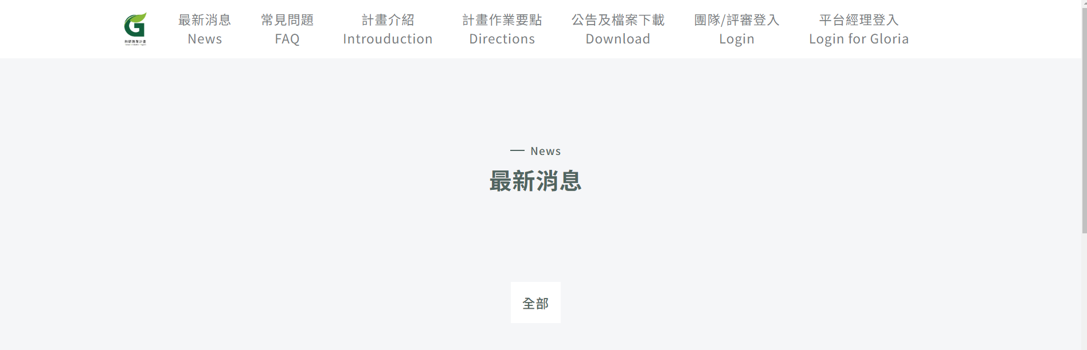
計畫平台註冊頁面說明-1
點選團隊/評審登入，
即可進入後續頁面

Slide 22
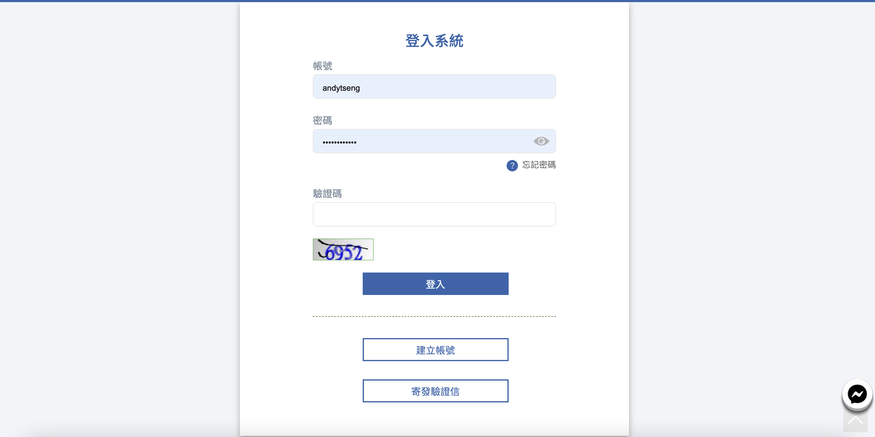
計畫平台註冊頁面說明-2
點選建立帳號，開始註冊

Slide 23
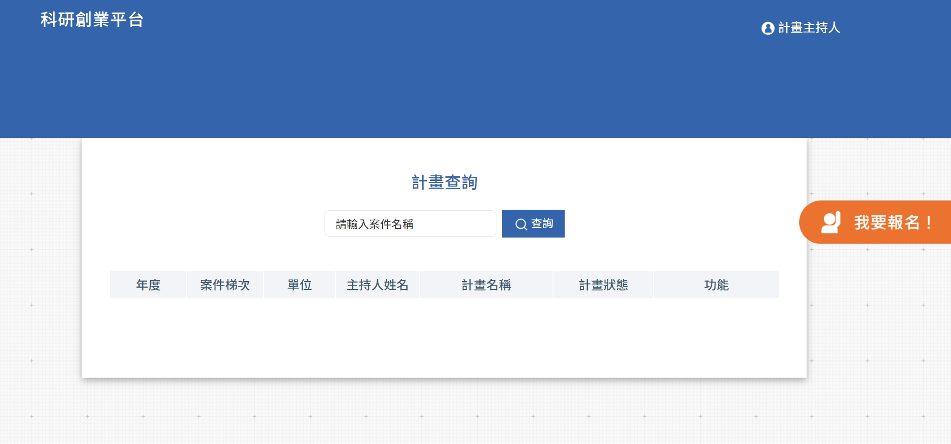
計畫平台建置資料說明-1
點選開始建立資料

Slide 24
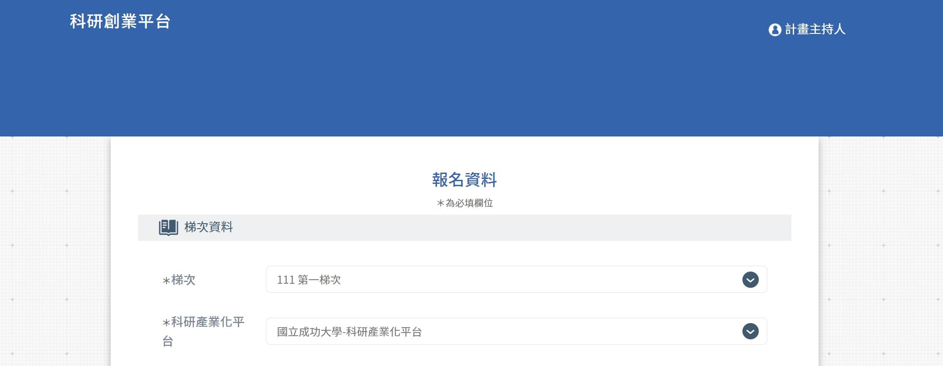
計畫平台建置資料說明-2
請於下拉式選單選取梯次及透過哪一個科研產業化平台送件申請

Slide 25
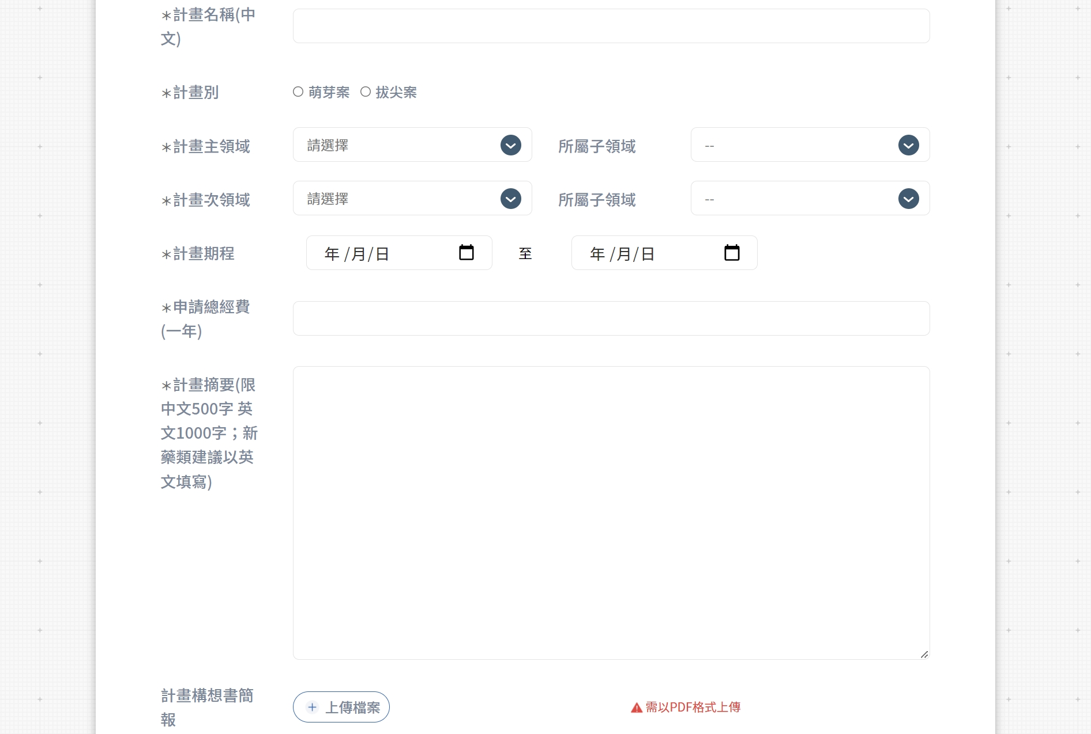
計畫平台建置資料說明-3
計畫構想書簡報，上傳PDF檔

Slide 26
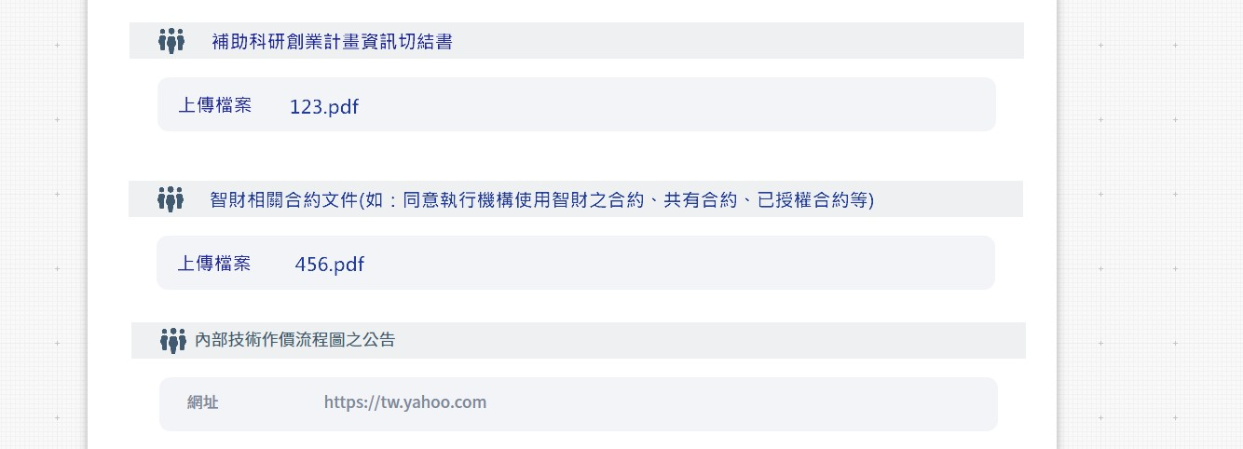
計畫平台建置資料說明-4
①補助科研創業計畫切結書，請上傳已完成簽署之檔案
②智財相關文件，若有智財相關問題，附件請上傳於此

Slide 27
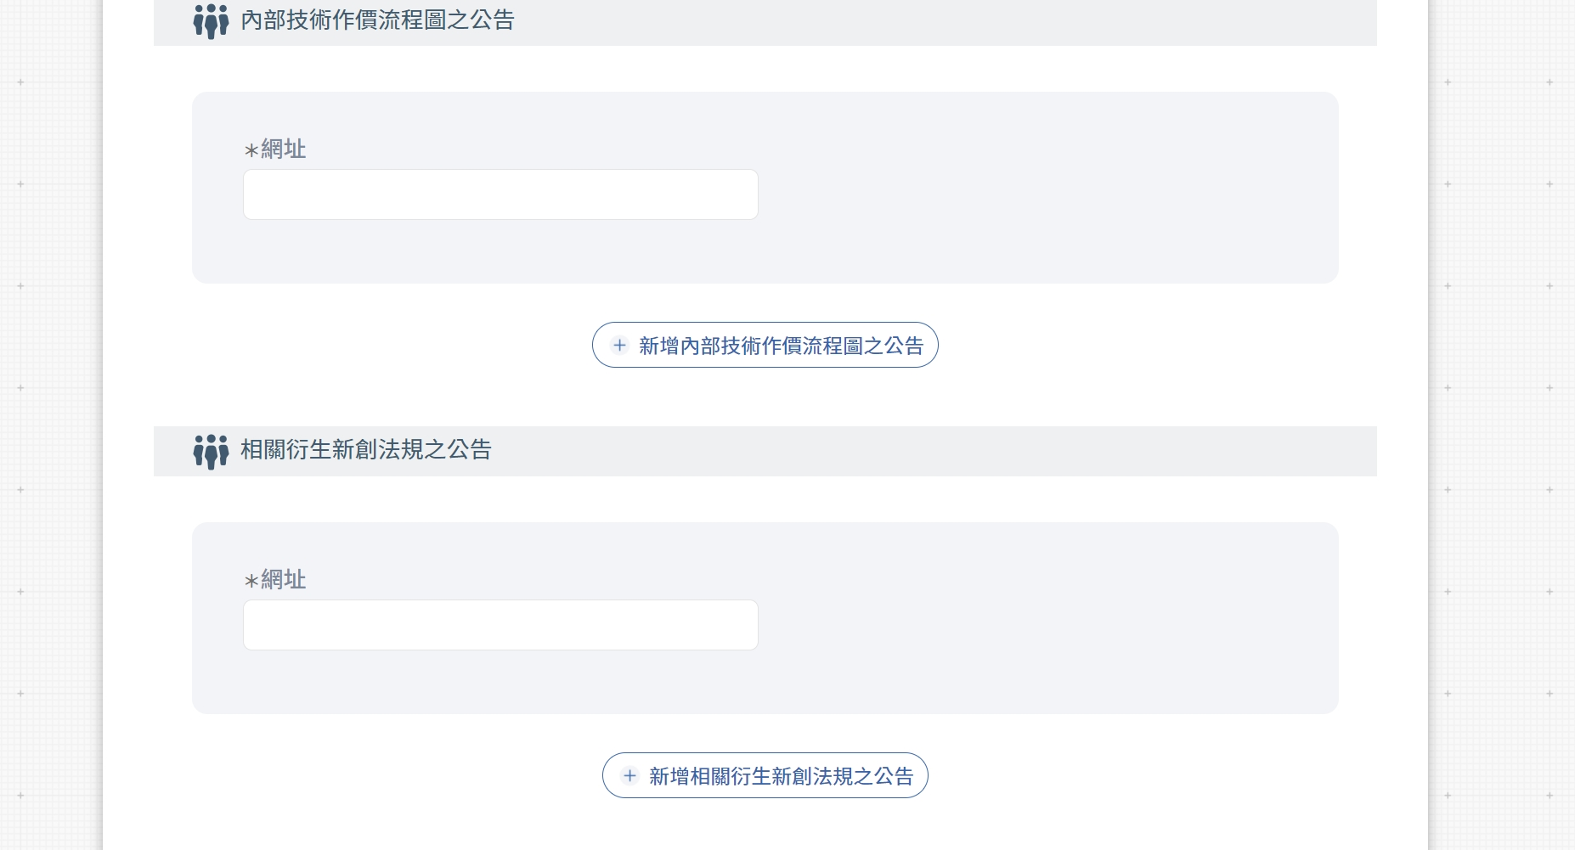
計畫平台建置資料說明-5
①內部技術作價流程圖公告，請填寫執行單位公告之網址
②相關衍生新創法規公告，請填寫執行單位公告之網址

Slide 28
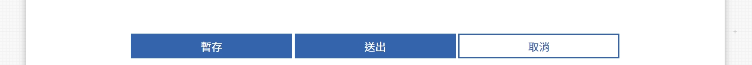
計畫平台建置資料說明-6
頁面最下方按鍵說明：
暫存：儲存資料，且資料可再修改
送出：儲存資料，資料不可修改並產生審議編號
取消：關閉網頁，不會儲存資料

Slide 29
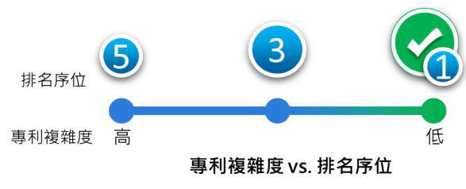
附件：專利樣態分析
專利所有權人
發明人
申請審查時
需完成項目
需完成項目
排名序位
無專利
4
需完成項目：
提出已授權專利合約
提供既有專利的共有合約
C.取得全權由執行單位處理 智財之合約(須包含各方技術股分配比例)
簽訂 co-founder agreement(計畫主持人亦須與co-founder簽訂)
(非團隊成員除外)
E. 取得核心智財終止對外授權之合約
無授權
D
1
計畫主持人
執行單位
已授權
A
D、E
4
團隊成員
無授權
D
1
非團隊成員
已授權
A
D、E
4
計畫主持人
與其他單位共有
執行機構之
團隊成員
無授權
B 、C
D
2
已授權
A、B 、C
D、E
4
(含研究法人、他校、私人機構)
非執行機構之團隊成員
無授權
C
D
3
運用其他單位
5
已授權
A 、C
C、D、E
(含研究法人、他校、私人機構)
※補助進行創業之技術內容，需為政府補助計畫產出之研發成果，依科技基本法規定歸屬於申請機構所有者

Slide 30
計畫聯絡窗口資訊
國科會承辦人：
潘宏明科員 TEL：02-2737-7571 E-mail ： albertpan0516@nstc.gov.tw
計畫辦公室窗口(徵案作業程序)
    李育賢 先生 TEL：02-2737-8129 E-mail ： sci-incubation@stpi.narl.org.tw

